Slide 1
UNIVERSIDAD DE LAS FUERZAS ARMADAS ESPE DEPARTAMENTO DE CIENCIAS DE LA COMPUTACIÓN
Tema: “APLICACIÓN MÓVIL DE FACTURACIÓN ELECTRÓNICA PARA LA EMPRESA BIGDATA C.A A TRAVÉS DE UNA ARQUITECTURA DISTRIBUIDA INTEROPERABLE”
AUTOR: CRESPÍN VERA, DAVID LEONARDO
DIRECTOR: ING. SOLÍS ACOSTA, EDGAR FERNANDO
Sangolquí-Ecuador
2017

Slide 2
Agenda
ANTECEDENTES
PLANTEAMIENTO DEL PROBLEMA
JUSTIFICACIÓN
OBJETIVOS
ALCANCE
MARCO TEÓRICO
SOLUCIÓN
CONCLUSIONES Y RECOMENDACIONES

Slide 3
ANTECEDENTES
Facturación electrónica
Firma electrónica

Slide 4
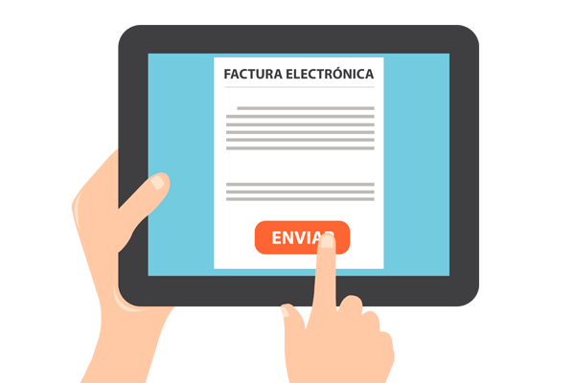
Planteamiento del problema
Integración a facturación electrónica.
Móvil y fácil.
Infraestructura tecnológica.
Continuidad de relaciones comerciales.

Slide 5
JUSTIFICACIÓN
Satisfacer requerimientos de clientes.
Beneficios de facturación electrónica

Slide 6
OBjetivos
General:
Analizar, diseñar y desarrollar una aplicación móvil de facturación electrónica para la empresa BIGDATA C.A a través de una arquitectura distribuida interoperable.
Específicos:
Revisar el estado del arte referente a firma electrónica, facturación electrónica en el Ecuador y herramientas de desarrollo que permitan integrar aplicaciones Java y Android.
Realizar el análisis de los requerimientos del sistema a través de las buenas prácticas y técnicas que recomienda la metodología Mobile-D.
Definir el diseño y desarrollo del sistema que permita la generación, autorización, distribución y almacenamiento de comprobantes electrónicos desde un dispositivo móvil.
Ejecutar pruebas unitarias, de integración, de interfaces de usuario y de aceptación del sistema que permitan verificar su funcionalidad.

Slide 7
ALCANCE
Desde versión 4.4 KitKat API 19.
Tipos de comprobante.
Proceso de emisión de comprobantes electrónicos.

Slide 8
Marco teórico
Definiciones:
Firma electrónica
Certificado digital
Facturación electrónica
Comprobante electrónico

Slide 9
Marco teórico
Herramientas de desarrollo:
Java, Java EE y Android

Slide 10
Marco teórico
Herramientas de desarrollo:
Apache Tomcat

Slide 11
Marco teórico
Herramientas de desarrollo:
Java Server Faces (JSF) y Primefaces

Slide 12
Marco teórico
Herramientas de desarrollo:
Hibernate y PosgreSQL

Slide 13
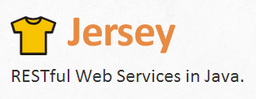
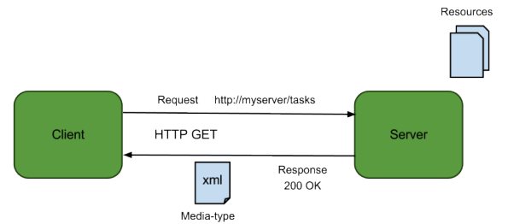
Marco teórico
Herramientas de desarrollo:
REST, RESTful, JAX-RS y Jersey

Slide 14
Marco teórico
Herramientas de desarrollo:
Google Cloud Messaging (GCM)

Slide 15
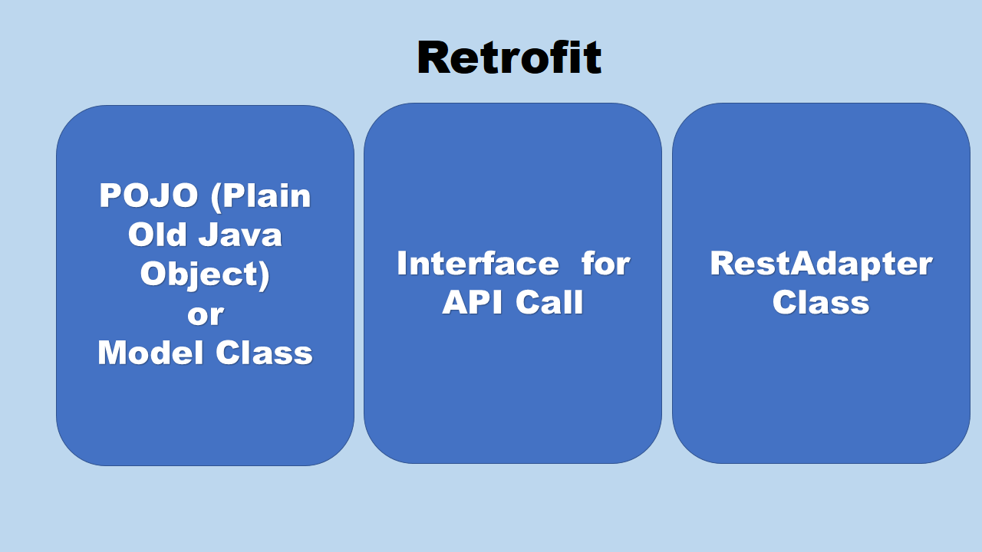
Marco teórico
Herramientas de desarrollo:
HttpClient y Retrofit

Slide 16
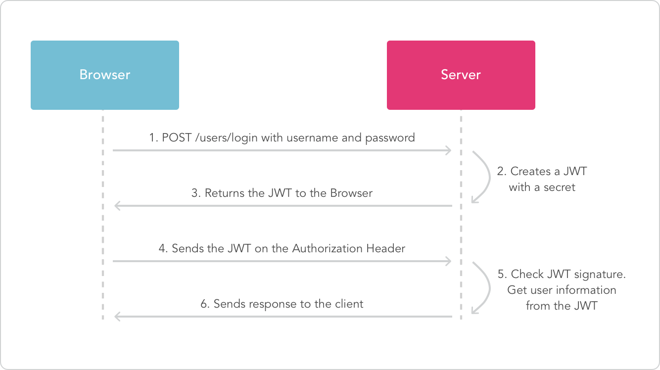
Marco teórico
Herramientas de desarrollo:
Json Web Token (JWT)

Slide 17
Marco teórico
Selección de metodología MOBILE-D
Características y enfoque.
Metodologías Ágiles.

Slide 18
Marco teórico
Fases de la metodología MOBILE-D
Exploración
Inicialización
Producción
Estabilización
Pruebas de sistema y correcciones

Slide 19
SOLUCIÓN
EXPLORACIÓN: Definición de alcance, grupos de interés, establecimiento del proyecto.
INICIALIZACIÓN: Requerimientos iniciales, pila de producto, módulos del sistema, limitaciones, supuestos y dependencias, planificación inicial, planificación de fases e historias de usuario.

Slide 20
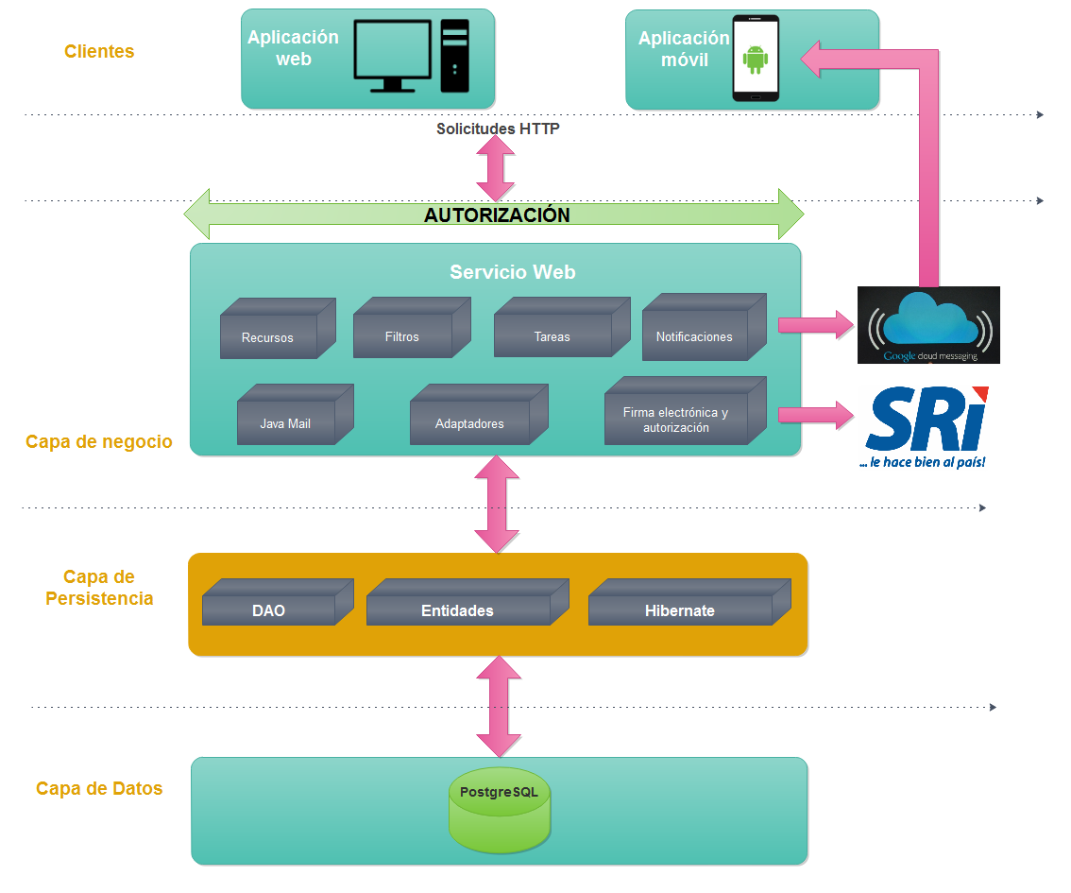
SOLUCIÓN
INICIALIZACIÓN-DISEÑO
Arquitectura

Slide 21
SOLUCIÓN
INICIALIZACIÓN-DISEÑO
Proceso de facturación electrónica

Slide 22
SOLUCIÓN
PRODUCCIÓN Y ESTABILIZACIÓN
Estándares de codificación
Prácticas de seguridad

Slide 23
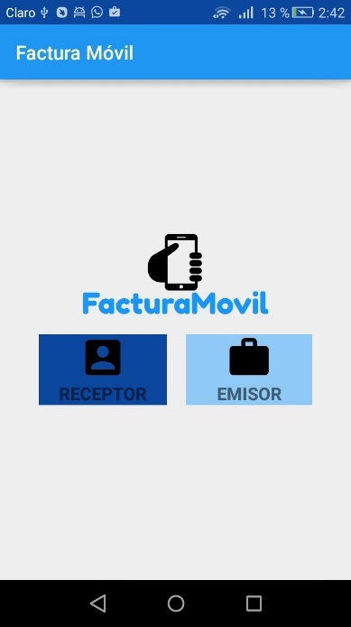
SOLUCIÓN
EJECUCIÓN

Slide 24
CONCLUSIONES Y RECOMENDACIONES
Conclusiones
Al utilizar la metodología Mobile-D, con su completa documentación, plantillas de ejemplo y sus buenas prácticas y técnicas, se facilitó el desarrollo de la aplicación especialmente en el análisis de los requerimientos, pila del producto, historias de usuario y pruebas de aceptación junto con el desarrollo guiado por pruebas.
Se desarrolló una aplicación de software con una arquitectura distribuida que integra una aplicación móvil que cuenta con todas las funcionalidades para el manejo de comprobantes electrónicos XML validados, una aplicación web para la administración y registro de usuarios, conexión con los servicios web del SRI y procesos de firma electrónica con el estándar Xades, todo esto gestionado a través de un servicio web RESTful estructurado en capas lógicas que van desde la autorización por token, manejo de solicitudes, lógica de negocio y acceso a datos, comprendiendo un total de 88 recursos que tienen tiempos de respuesta promedio en milisegundos.
Dentro del aprendizaje obtenido se encuentra el uso de nuevas tecnologías de desarrollo como los clientes HTTP Retrofit y HttpClient, usados para acceder a los recursos del servicio web y que son fáciles de implementar, no requieren mayores dependencias y están bien documentados. También están el framework Jersey y la librería de Google Gson que fueron dos de los componentes claves para la construcción del servicio web porque brindan soporte para la serialización y deserialización de mensajes en formato JSON.

Slide 25
CONCLUSIONES Y RECOMENDACIONES
Conclusiones
Con el desarrollo guiado por pruebas se verificaron un total de 82 pruebas unitarias y 6 pruebas de integración que ayudaron a la corrección de errores, también se implementaron 113 pruebas de aceptación entre 8 usuarios que cubren todas las funcionalidades del sistema y aseguran la conformidad de los usuarios con los requerimientos del negocio.
El manejo el certificado digital de firma electrónica es un punto importante en el proyecto ya que al estar almacenado en un directorio seguro del servidor y al no guardar su clave, no interactúa directamente con la aplicación.

Slide 26
CONCLUSIONES Y RECOMENDACIONES
Recomendaciones
Para las etapas de pruebas especialmente las que son de interfaces de usuario se recomienda utilizar frameworks que permitan su automatización como es el caso de Espresso para Android.
Para el desarrollo de la arquitectura el uso de prototipos de las pantallas y esquemas navegacionales nos ayuda a tener una idea más de clara de lo que se quiere lograr.
En cuanto al uso de clientes HTTP, es una buena práctica establecer tiempos propios de lectura, conexión y escritura de las peticiones HTTP de esta forma se tendrá un mayor control de la aplicación.

Slide 27
CONCLUSIONES Y RECOMENDACIONES
Recomendaciones
El uso de JSON como formato para el intercambio de información, al ser adaptable, simple y fácil de procesar, lo hace idóneo para dispositivos donde la optimización de los recursos es prioridad.
Para futuras implementaciones buscar otras formas de resguardo del certificado digital, como puede ser el uso de un Módulo de Seguridad de Hardware (HSM) el cual es un dispositivo criptográfico protegido con prestaciones de servicios de cifrado, descifrado, autenticación y firma digital.

Slide 28
CONCLUSIONES Y RECOMENDACIONES
Recomendaciones
Fomentar en colegios y universidades los fundamentos teóricos y prácticos en lo que se refiere a certificado digital, firma y facturación electrónica, que contribuya a su uso, al desarrollo de nuevas aplicaciones y al conocimiento de las responsabilidades que debe asumir el titular del certificado de firma.

Slide 29
PREGUNTAS

Slide 30
MUCHAS GRACIAS

